Slide 1
Курсовой проект
Тема: Проектирование и разработка программной системы «Волонтерская служба» Выполнил: ст.гр.ПРИ-119 Силаев.А.Р

Slide 2
Цели
Цель работы: спроектировать и разработать информационную систему «Волонтерская служба», которая предоставляет удобные инструменты для планирования, управления и координации во время поисково-розыскных мероприятий, проводимых с участием волонтерской службы.

Slide 3
Задачи
В процессе разработки информационной системы необходимо:
Выполнить анализ и исследование предметной области;
Разработать прототип ИС;
Выполнить моделирование работы ИС;
Разработать схему базы данных;
Реализовать ИС с использованием выбранных средств и технологий.
Исходные данные:
Язык моделирования UML;
Платформа разработки ASP.NET 5 Core.

Slide 4
Функциональные требования
Регистрация пользователей с возможностью дальнейшей авторизации;
Создание поисково-спасательной операции;
Выдача определенных ролей участникам поисково-спасательной операции;
Взаимодействие пользователей при помощи многопользовательского чата операции;
Возможность оставить заявку на поиск;
Возможность оставить заявку на становление волонтером.

Slide 5
Описание предметной области
Разрабатываемая система «Волонтерская служба» служит для упрощения процесса взаимодействия и координации между участниками поисково-спасательных мероприятий (волонтеров). Пользователями данной системы являются как волонтеры, так обычные люди, сочувствующие их делу. Для волонтеров эта система служит удобным инструментом взаимодействия, а для пользователей возможностью подать заявку на поиск или ознакомится с волонтерской деятельностью.

Slide 6
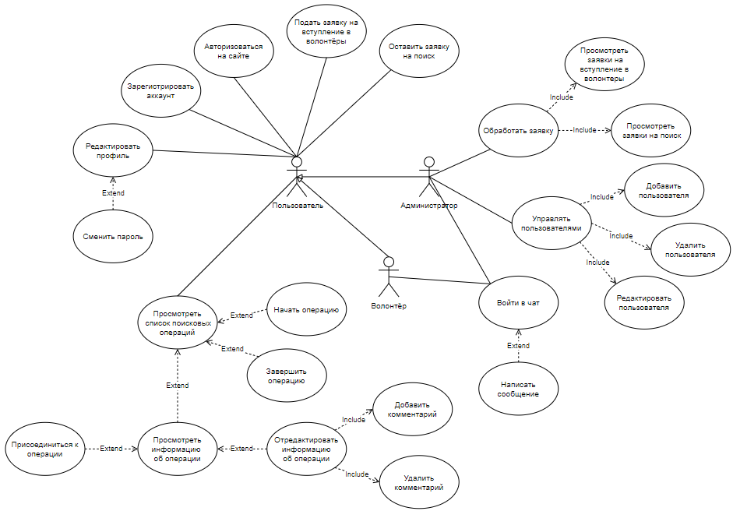
Диаграмма прецедентов

Slide 7
Описание прецедента
Название прецедента: «Присоединиться к операции»
Предусловие: пользователь ранее зарегистрирован в системе, имеет статус волонтёра и авторизован в системе.
Действующее лицо: волонтёр.
Основной поток:
1. волонтёр на главной странице нажимает на кнопку «список операций», после чего попадает на страницу со списком текущих операций;
2. далее он выбирает одну из операций, и нажимает кнопку «Просмотреть», после чего он попадает на страницу с деталями операции;
3. затем волонтёр нажимает на кнопку «Присоединиться», страница обновляется, и кнопка больше не отображается.
Альтернативный поток: если пользователь уже присоединился к операции, то на шаге 3 кнопка «присоединиться» будет отсутствовать.
Постусловие: в базе данных пользователь добавляется в операцию и соответствующий чат, который доступен ему через меню профиля.

Slide 8
Описание прецедента
Название прецедента: «Добавить комментарий»
Предусловие: администратор ранее начал какую-либо операцию или присоединился к ней.
Действующее лицо: администратор.
Основной поток:
1. администратор через главную страницу открывает список операций;
2. далее он выбирает определённую операцию, к которой ранее он присоединился или начал её;
3. затем администратор вводит в текстовое поле с подписью «Добавить информацию» и нажимает на кнопку «Добавить».
Альтернативный поток: если на шаге 3 администратор оставляет поле ввода пустым и пытается оставить комментарий, то ему выводится соответствующее сообщение об ошибке.
Постусловие: в базе данных добавляется комментарий в соответствующую таблицу, а также комментарий отображается на странице деталей соответствующей операции.

Slide 9
Описание прецедента
Название прецедента: «Авторизоваться»
Предусловие: пользователь имеет аккаунт в системе, и находиться на главной странице
Действующее лицо: пользователь.
Основной поток:
1. пользователь нажимает на кнопку «Войти», перед ним открывается форма с полями email и пароль;
2. пользователь заполняет эти поля, нажимает на кнопку «Войти», и его перенаправляет на главную страницу. Если пользователь отметит флажок «Запомнить», то cookie для входа сохранятся после закрытия браузера.
Альтернативный поток: на шаге 2, если пользователь ввел невалидные данные в одно из ключевых полей, на экран выведутся соответствующие сообщения об ошибке. В этом случае пользователю необходимо перепроверить введённые данные и откорректировать их.
Постусловие: пользователь вошёл в систему.

Slide 10
Описание прецедента
Название прецедента: «Зарегистрироваться»
Предусловие: зайти на сайт приложения
Действующее лицо: пользователь
Основной поток:
1. пользователь выбирает кнопку «Регистрация» на главной странице сайта;
2. перед ним открывается форма для ввода данных, содержащая следующие поля: электронный адрес, имя, фамилия, пароль, повторный пароль;
3. пользователь вводит учетные данные и нажимает кнопку «Регистрация», после чего попадает на главную страницу сайта.
Альтернативный поток: на шаге 3, если пользователь в качестве электронного адреса ввел имя, которое используется другим пользователем, либо ввёл невалидные данные, то ему высвечивается сообщение о соответствующей ошибке.
Постусловие: пользователь авторизирован в системе, и в базу данных добавляется новый пользователь.

Slide 11
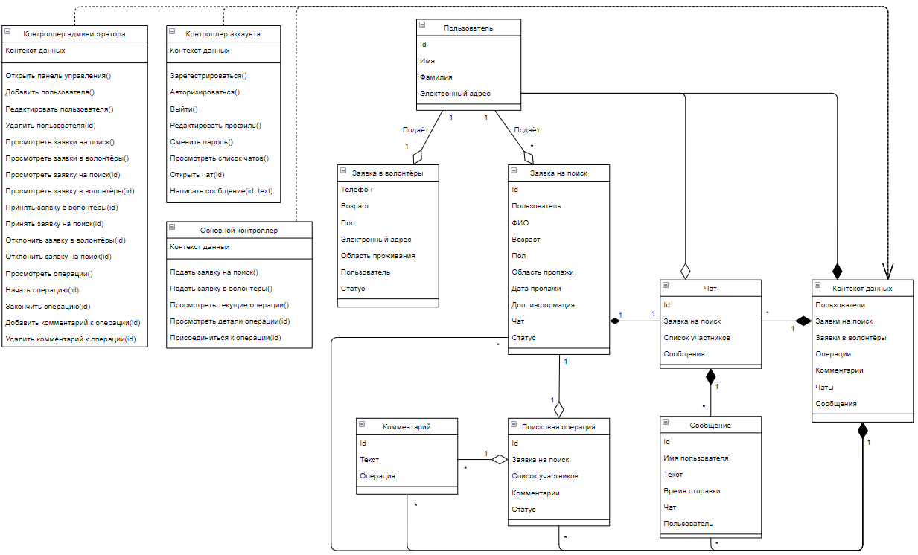
Диаграмма классов

Slide 12
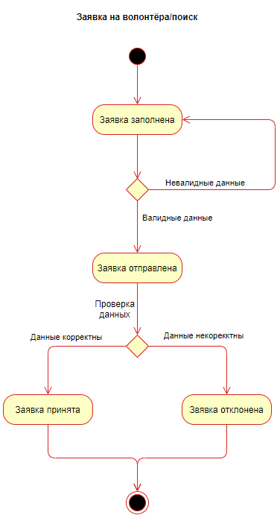
Диаграмма состояний

Slide 13
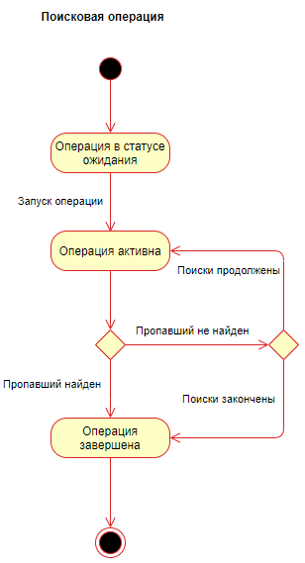
Диаграмма состояний

Slide 14
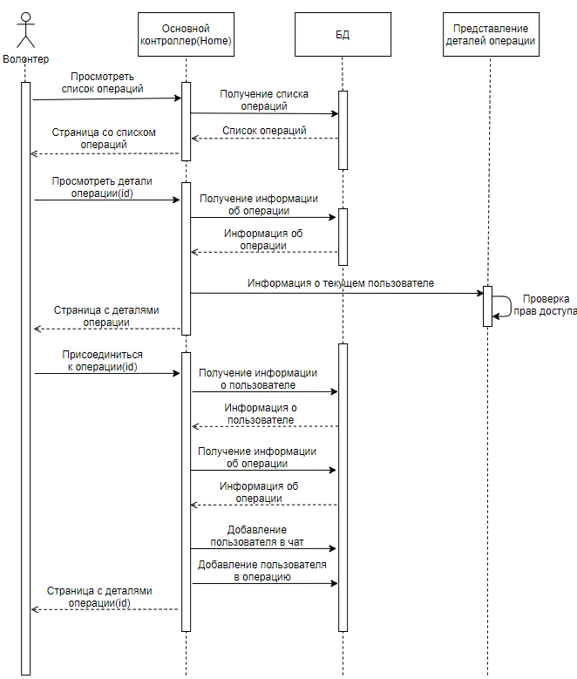
Диаграмма последовательностей

Slide 15
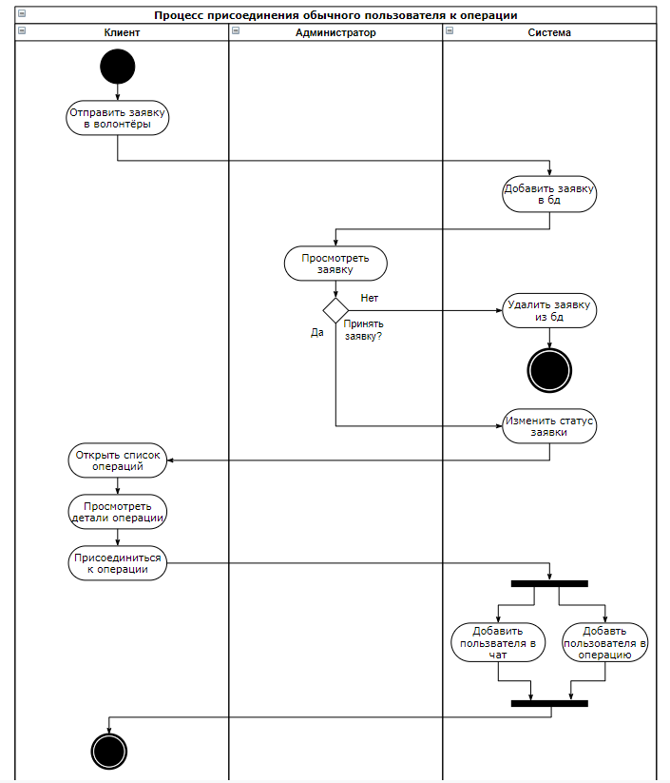
Диаграмма деятельности

Slide 16
Принципы организации проекта
Приложение построено как Multi-page web Application. Для создания разметки представлений использовался фреймворк Bootstrap 5, для написания CSS-стилей представлений использовался препроцессор SASS. Для добавления слайдера на главную страницу использовалась библиотека swiper.js. Back-end приложения разработан на ASP.NET Core 5, в качестве СУБД применялся MS SQL. В качестве архитектуры приложения был выбран шаблон MVC, который представлен в ASP.NET Core платформой ASP.NET Core MVC. Для работы с БД был выбран ORM EntityFramework Core.

Slide 17
Аутентификация
Для аутентификации и авторизации пользователей была использована система ASP.NET Core Identity, которая представляет удобное средство управления пользователями, их паролями и ролями. Для хранения соответствующих данных используется SQL Server. Основные методы, связанные с профилем пользователя, находятся в контроллере AccountController.

Slide 18
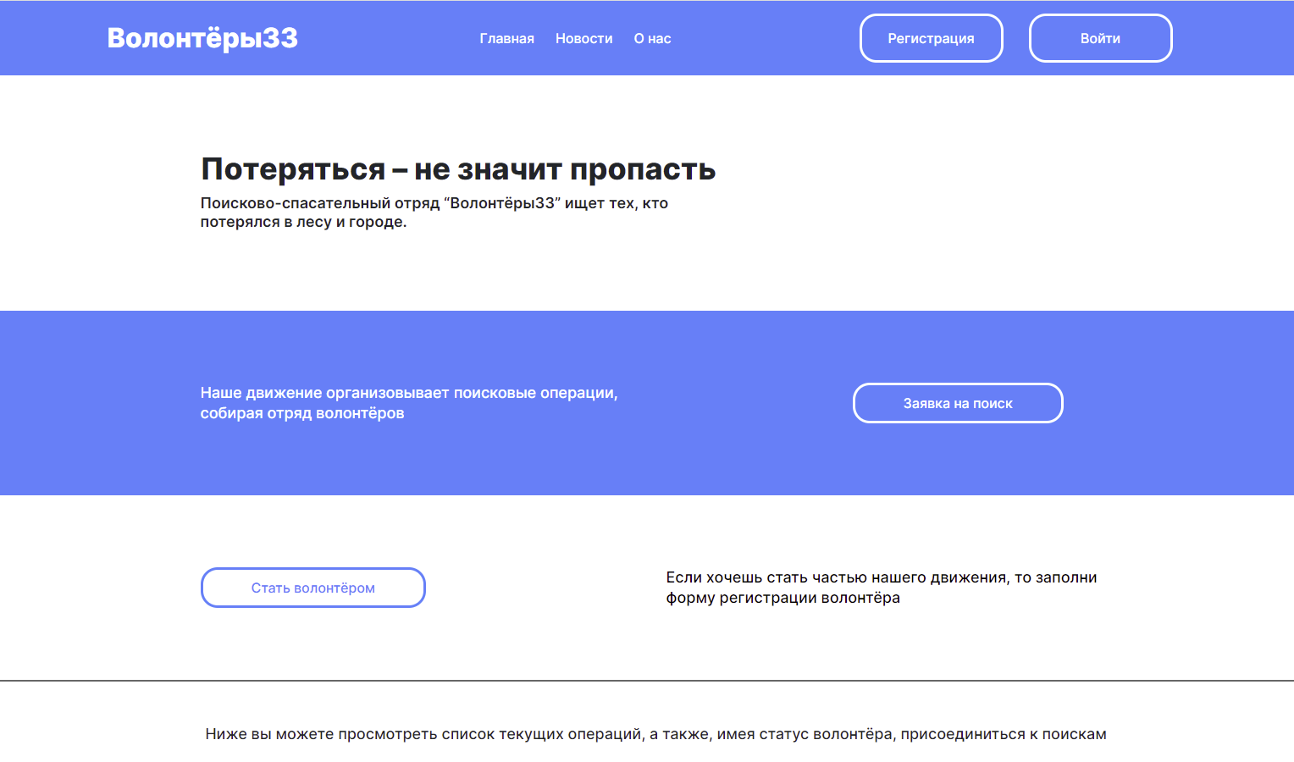
Реализация интерфейса

Slide 19
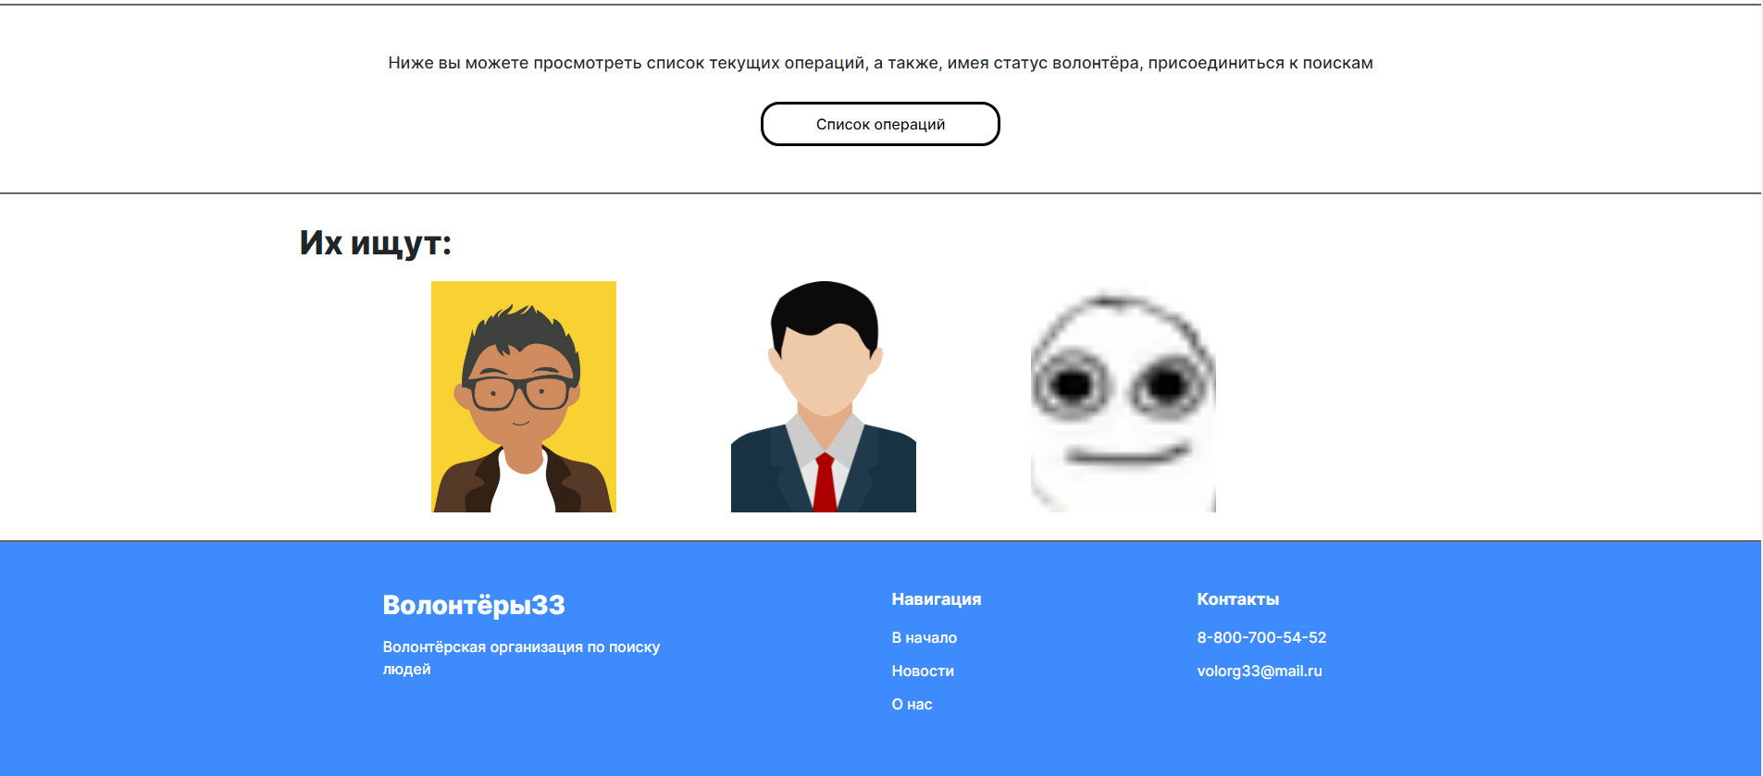
Реализация интерфейса

Slide 20
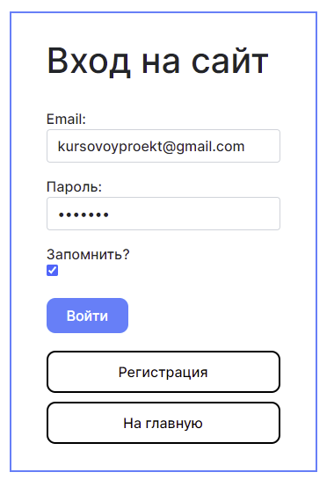
Реализация интерфейса
[HttpGet]
public IActionResult Login(string returnUrl = null)
{
return View(new LoginModel { ReturnUrl = returnUrl });
}
[HttpPost]
[ValidateAntiForgeryToken]
public async Task<IActionResult> Login(LoginModel model)
{
if (ModelState.IsValid)
{
var result =
await _signInManager.PasswordSignInAsync(model.Email, model.Password, model.RememberMe, false);
if (result.Succeeded)
{
// проверяем, принадлежит ли URL приложению
if (!string.IsNullOrEmpty(model.ReturnUrl) && Url.IsLocalUrl(model.ReturnUrl))
{
return Redirect(model.ReturnUrl);
}
else
{
return RedirectToAction("Index", "Home");
}
}
else
{
ModelState.AddModelError("", "Неправильный логин и (или) пароль");
}
}
return View(model);
}

Slide 21
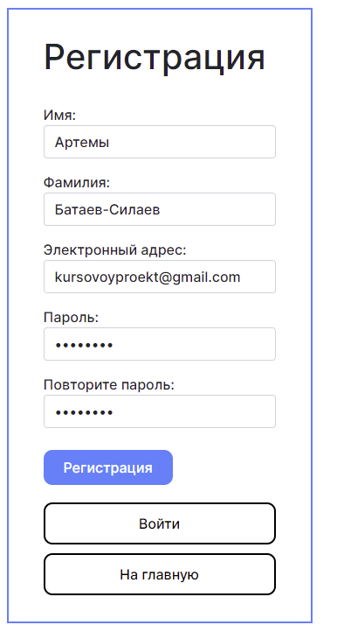
Реализация интерфейса
[HttpGet]
public IActionResult Register()
{
return View();
}
[HttpPost]
[ValidateAntiForgeryToken]
public async Task<IActionResult> Register(RegisterModel model)
{
if (ModelState.IsValid)
{
User user = new User { Name = model.Name, SurName = model.SurName, Email = model.Email, UserName = model.Email };
// добавляем пользователя в бд
var result = await _userManager.CreateAsync(user, model.Password);
if (result.Succeeded)
{
// установка роли
await _userManager.AddToRoleAsync(user, "user");
// установка куки
await _signInManager.SignInAsync(user, false);
return RedirectToAction("Index", "Home");
}
else
{
foreach (var error in result.Errors)
{
ModelState.AddModelError(string.Empty, error.Description);
}
}
}
return View(model);
}

Slide 22
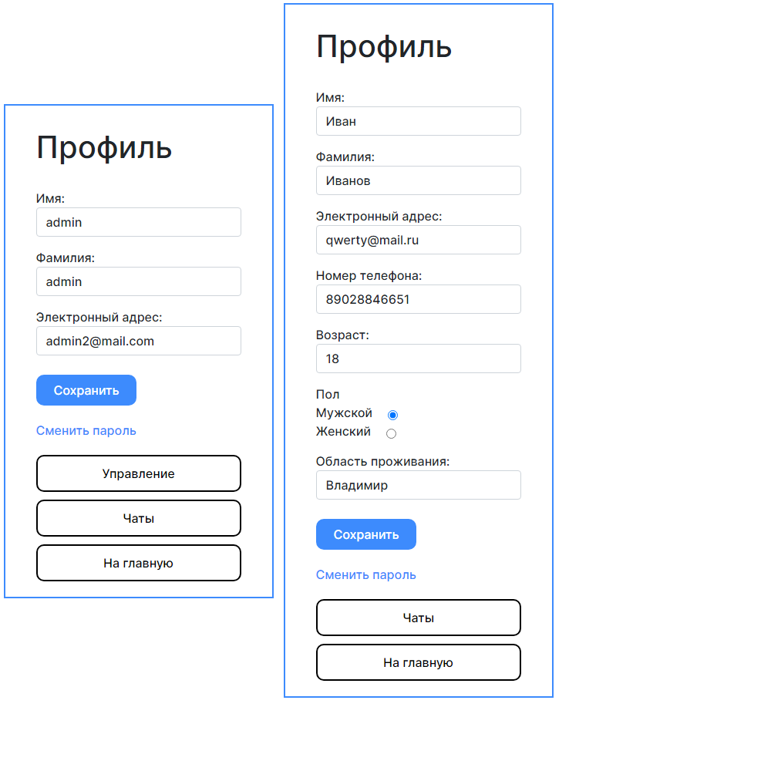
Реализация интерфейса
[Authorize]
public async Task<IActionResult> EditProfile()
{
User user = await _userManager.GetUserAsync(User);
if (user == null)
{
return NotFound();
}
if (User.IsInRole("volunteer"))
{
VolRequest volReq = await _db.VolRequests.FirstOrDefaultAsync(v => v.UserId == user.Id);
VolunteerProfileViewModel model = new VolunteerProfileViewModel { Email = user.Email, Name = user.Name, SurName = user.SurName, Phone = volReq.Phone, Age = volReq.Age,
Sex = volReq.Sex, LivArea = volReq.LivArea };
return View("EditVolunteerProfile", model);
}
else
{
UserProfileViewModel model = new UserProfileViewModel { Email = user.Email, Name = user.Name, SurName = user.SurName };
return View(model);
}
}

Slide 23
Реализация интерфейса
[Authorize]
[HttpPost]
public async Task<IActionResult> EditProfile(EditUserViewModel model)
{
if (ModelState.IsValid)
{
User user = await _userManager.GetUserAsync(User);
if (user != null)
{
user.Email = model.Email;
user.UserName = model.Email;
user.Name = model.Name;
user.SurName = model.SurName;
var result = await _userManager.UpdateAsync(user);
if (result.Succeeded)
{
return View(model);
}
else
{
foreach (var error in result.Errors)
{
ModelState.AddModelError(string.Empty, error.Description);
}
}
}
}
return View(model);
}

Slide 24
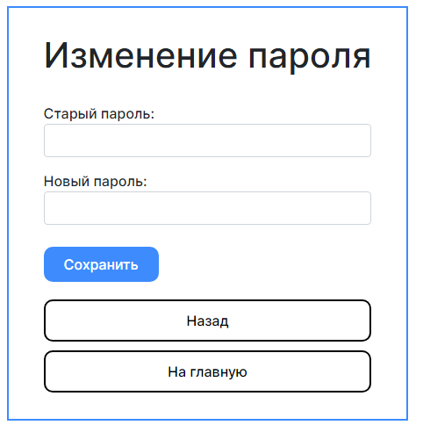
Реализация интерфейса
public IActionResult ChangePassword()
{
return View(new ChangePasswordViewModel());
}
[HttpPost]
public async Task<IActionResult> ChangePassword(ChangePasswordViewModel model)
{
if (ModelState.IsValid)
{
User user = await _userManager.FindByIdAsync(_userManager.GetUserId(User));
if (user != null)
{
IdentityResult result =
await _userManager.ChangePasswordAsync(user, model.OldPassword, model.NewPassword);
if (result.Succeeded)
{
return RedirectToAction("Index", "Home");
}
else
{
foreach (var error in result.Errors)
{
ModelState.AddModelError(string.Empty, error.Description);
}
}
}
else
{
ModelState.AddModelError(string.Empty, "Пользователь не найден");
}
}
return View(model);
}

Slide 25
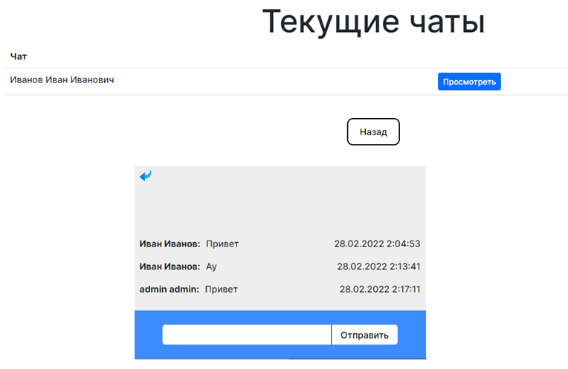
Реализация интерфейса
[Authorize(Roles = "admin,volunteer")]
public async Task<IActionResult> CreateMessage(int id, string text)
{
Chat chat = await _db.Chats.FirstOrDefaultAsync(c => c.Id == id);
User user = await _userManager.GetUserAsync(User);
Message message = new Message() { ChatId = id, Text = text, Timestamp = DateTime.Now, UserName = $"{user.Name} {user.SurName}", UserId = user.Id };
chat.Messages.Add(message);
_db.Messages.Add(message);
await _db.SaveChangesAsync();
return RedirectToAction("OpenChat", "Account", message.Chat);
}

Slide 26
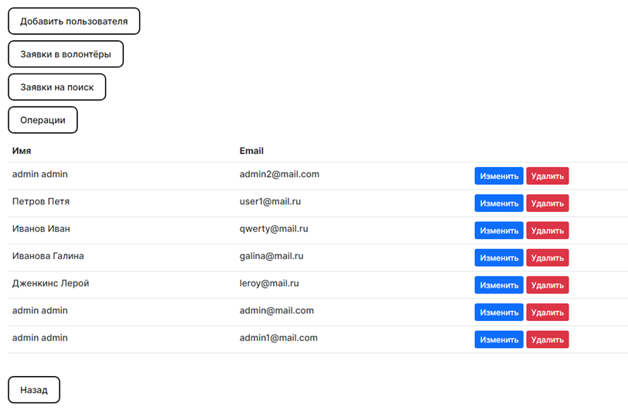
Реализация интерфейса

Slide 27
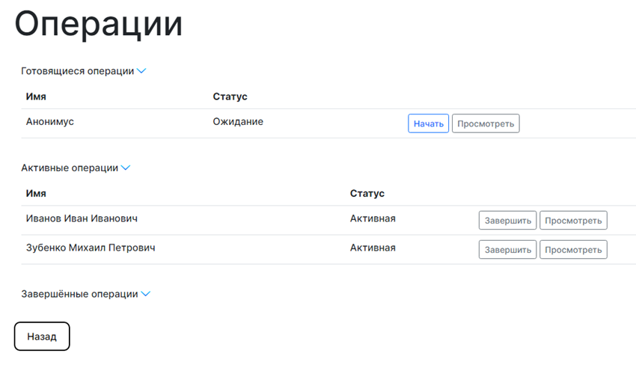
Реализация интерфейса

Slide 28
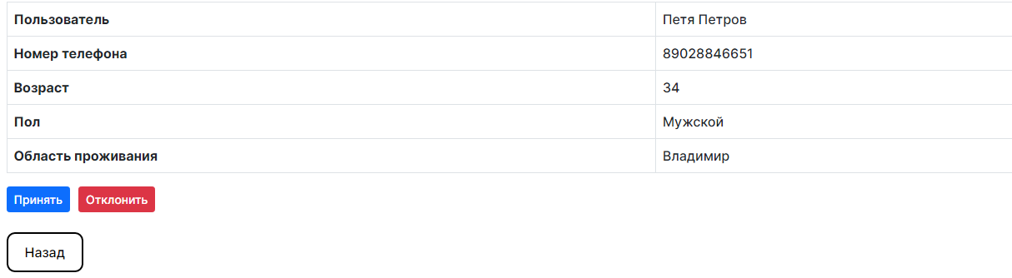
Реализация интерфейса
public async Task<ActionResult> ResponseVolReq(int id)
{
VolRequest volReq = await _db.VolRequests.Include(v => v.User).FirstOrDefaultAsync(v => v.Id == id);
if (volReq == null)
{
return NotFound();
}
return View(volReq);
}
[HttpGet]
public async Task<ActionResult> AcceptVolReq(int id)
{
VolRequest volReq = await _db.VolRequests.Include(v => v.User).FirstOrDefaultAsync(v => v.Id == id);
volReq.Status = "Принята";
await _userManager.AddToRoleAsync(volReq.User, "volunteer");
await _db.SaveChangesAsync();
return RedirectToAction("ManageVolReq");
}
[HttpGet]
public async Task<ActionResult> DeclineVolReq(int id)
{
VolRequest volReq = await _db.VolRequests.FirstOrDefaultAsync(v => v.Id == id);
_db.VolRequests.Remove(volReq);
await _db.SaveChangesAsync();
return RedirectToAction("ManageVolReq");
}

Slide 29
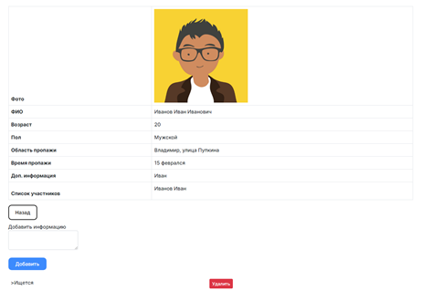
Реализация интерфейса
[HttpPost]
public async Task<ActionResult> CreateComment(Comment comment, int operationId)
{
comment.OperationId = operationId;
_db.Comments.Add(comment);
Operation operation = await _db.Operations.FirstOrDefaultAsync(o => o.Id == operationId);
operation.Comments.Add(comment);
await _db.SaveChangesAsync();
return RedirectToAction("OperationDetails", "Home", operation);
}
public async Task<ActionResult> DeleteComment(int id)
{
Comment comm = await _db.Comments.Include(c => c.Operation).FirstOrDefaultAsync(c => c.Id == id);
_db.Comments.Remove(comm);
await _db.SaveChangesAsync();
return RedirectToAction("OperationDetails", "Home", comm.Operation);
}

Slide 30
Заключение
В результате выполнения курсового проекта была спроектирована и реализована программная система «Волонтерская служба». Система, ориентированная на упрощение работы волонтерских организаций, занимающихся проведением поисково-спасательных мероприятий, удобна на практике. Она позволяет производить различные операции над данными, обеспечивая их целостность и сохранность. Инструментарий, представленный в системе, предоставляет возможность просматривать, редактировать данные, что значительно автоматизирует и упрощает процесс проведения поисково-спасательных операций.

Slide 31
Заключение
В процессе выполнения курсового проекта были выполнены задачи:
анализа предметной области и формирования требований к системе;
разработки проекта программной системы;
реализации системы, согласно подготовленному проекту.

Slide 32
Список исп. литературы
Фримен А. ASP.NET Core MVC 2 с примерами на C# для профессионалов. 7-е издание, 2019.
Руководство по ASP.NET Core 5 [Электронный ресурс] – Режим доступа: https://metanit.com/sharp/aspnet5/ (дата обращения: 10.02.2021)
Полное руководство по языку программирования С# 10 и платформе .NET 6 [Электронный ресурс] – Режим доступа: https://metanit.com/sharp/tutorial/ (дата обращения: 10.02.2021)
Сетевое программирование в С# и .NET [Электронный ресурс] – Режим доступа: https://metanit.com/sharp/net/ (дата обращения: 10.02.2021)

Slide 33
Спасибо за внимание!

